Slide 1
Teil von Chris

Slide 2
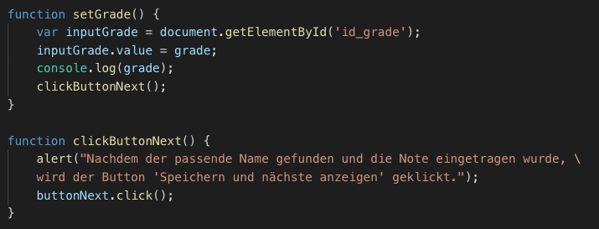
User Story: Als User möchte ich eine Excel-Datei, die Noten enthält, in Moodle importieren, damit ich die in Excel stehenden Noten dem in Moodle hinterlegten Studenten für eine bestimmte Leistungserhebung nicht alle einzeln eintragen muss.

Slide 3
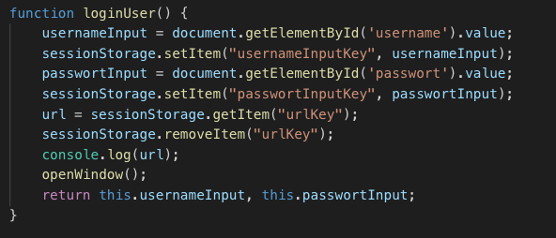
User Story: Als User möchte ich mich über die Anwendung in Moodle einloggen können, damit ich dann von dort aus den Import starten kann.

Slide 4
